Slide 1
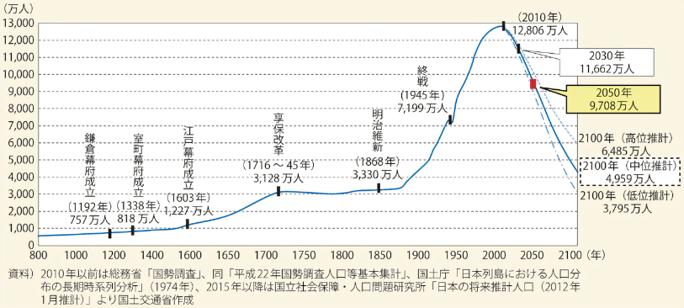
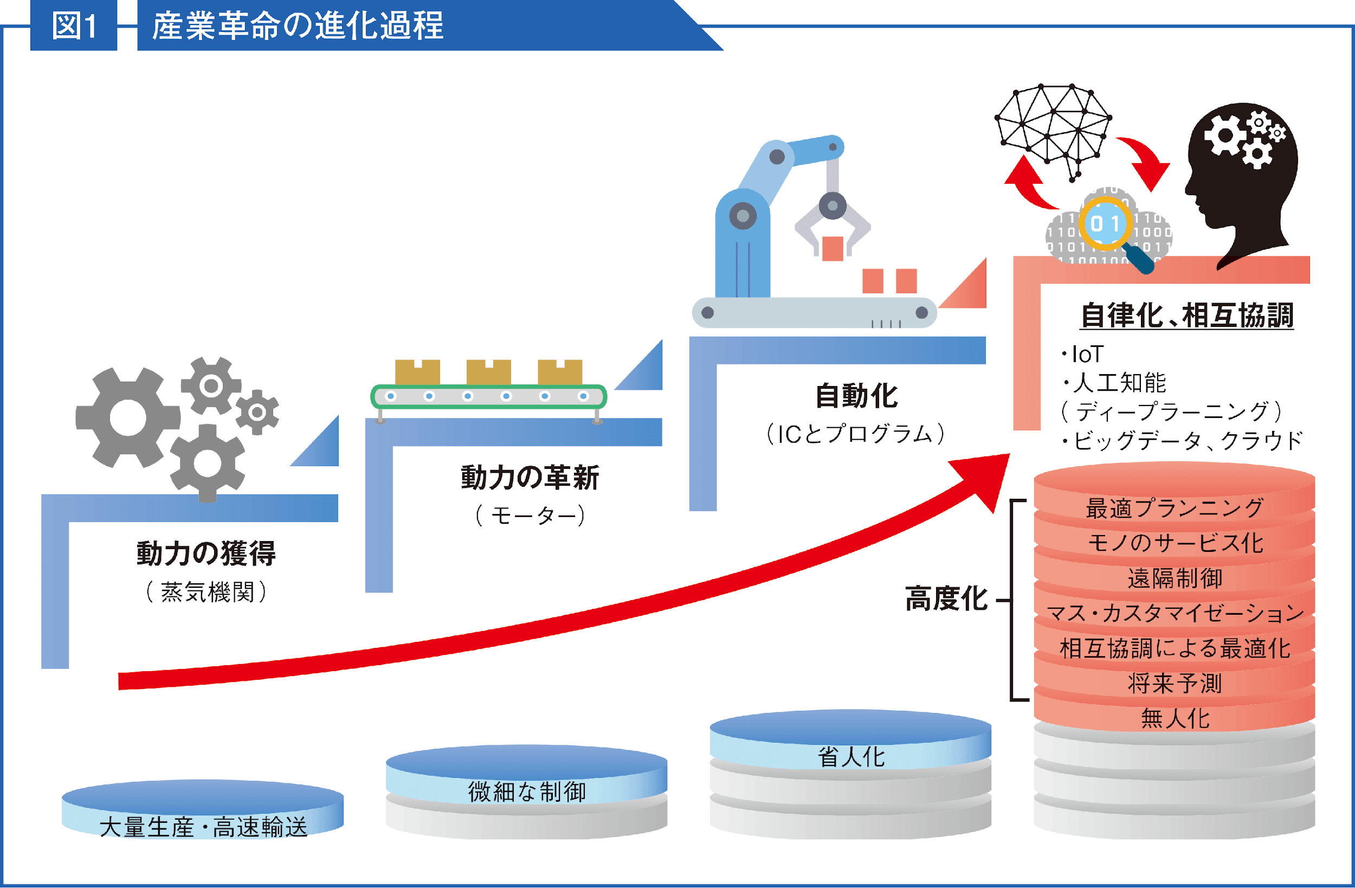
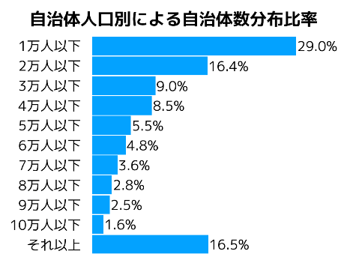
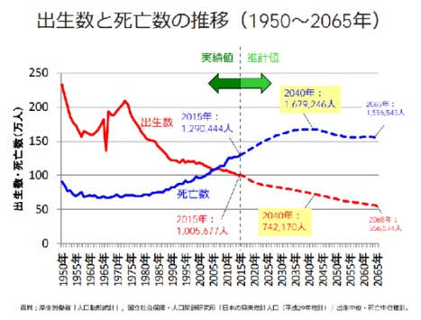


〇概要 “行政の新しいカタチ”（仮称） （現状）人口減少時代、かつ、技術変革が激しい。 （課題）1741の自治体が個別にDX推進は難しい。
〇現状
技術は進化が激しい。
AIは、第4次
革命！
③
技術革新が進む中、
各自治体の個別対応はムリがある。
資料：人口減少社会を考える (canvas.ne.jp)
②
④
我が国は、急激に人口が増え、
急激に人口が減る特殊な状況。
①
愛媛県
100万人
デジタル
高度人材
①
行政のDX
①と②では、どちらが早いだろうか
※②は人材、組織が訓練されていないため、時間がかかる。
山梨県
80万人
②
行政人材
日本の将来の人口の推移から不動産市場の今後を見る - 横浜ライフプラン (yokohama-lifeplan.com)
ここ数年で、毎年、山梨県（80万人）と同じ人口が減少。 4,5年で1年間で愛媛県（100万人）と同じ人口が減る。
国・広域区がデジタルを基軸として進める新しい“カタチ”は検討
できないだろうか。。。

Slide 2
〇行政の新しいカタチ 国・広域区がデジタルを基軸として進める新しい“カタチ”を調査、報告する。 〇調査方法 ・日本とインドとを比較する。 ・アドハー導入
・法改正（個人情報関連の否決、採択）
・インドの海外展開など。
・ドメインについて（インド）
・2001年の日韓比較資料の構成をベースとして、誰にもに分かりやすく自治体制度への伴走型で 双方の比較としてまとめる。（あれもこれもに欲張らない。先ずは個人管理（デジタルID）を必須とする。） 〇参考とする資料と実績について ※2001年 韓国の医療保険制度及び診療報酬の請求方法に係る報告（義父 二俣義司） （実績）2001年、発表。１か月後に厚生労働大臣⇒渡韓、国会報告。 全国の診療報酬支払基金対応、翌年、全国の国保連合会で対応。 〇成果物 行政の新しいカタチ １部
プレゼン報告資料 １部 〇集まりし、5人の勇者 元谷 、 岩崎さん 、 琴原さん 、 吉田さん 、 （武山さん） 他、羅先生（東大 日韓比較研究者）、永田さん（JAICA DPIなどを日本にリバース）

Slide 3
〇スケジュール
項目 | 詳細 | 日付 | 担当 | 備考（コメント）
事前調査 |  | ～2023/11/10 |  | やること。MiroでQA含めて深堀り、ブラッシュアップ
資料起こし（2001） |  | ～2023/11/10 |  | やはりここ！過去の実績にはすがろう！
目次（ブラッシュアップ） |  | ～2023/11/10 |  | 何回もやりとりするかもですが、洗練していこう！欲張らないこと。
単元調査（観点） |  | ～2023/11/10 |  | インドの具体的話も聞きたいが。。。 先ずは、外野や状況を。
現地調査 |  | 11/11～11/18 |  | さあ、見てみよう！日本との比較、文化、etc…
まとめ |  | ～2023/11/30 |  | 各単元を合わせたまとめ。
レビュー、他意見等ヒアリング |  | ～2023/12/31 | 義父、他 | 第三者や他の方、ネガティブももらおう！
発表（他） |  | 未定 2024/1/5,6 |  | 発表、沢山の意見、感想をもらいましょう！

Slide 4
〇参考資料リンク
日韓比較 2001年
https://drive.google.com/drive/folders/1bHi3PCymVz5seV_dJS35KEQC_sBX17H-
岩崎さん
https://drive.google.com/file/d/1hto7djNyPL7eYGWdXWBy3eajXIfA2wwc/view?usp=share_link indiaws2022_03_02.pdf (mof.go.jp) 〇語彙

